Slide 1
웹 개발과 알고리즘
멋사 이용욱

Slide 2
웹 개발에 알고리즘이 필요한가?
백엔드 - 자료를 담는 구조 or 탐색, 입력 및 수정에 필요
프론트엔드 - ..??

Slide 3
웹 개발 속 알고리즘.

Slide 4
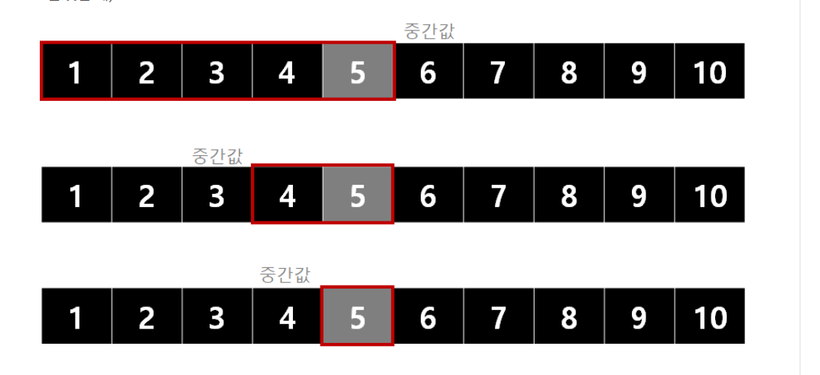
순차 탐색 알고리즘 / O(n)

Slide 5
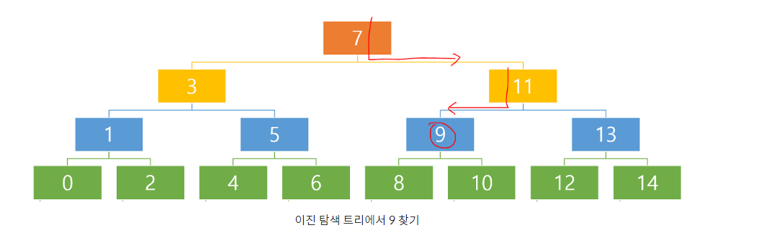
이진탐색 알고리즘 / O(logn)

Slide 6
그렇다고 이진탐색이 모든 경우에 유용할까..?
캐시 메모리 - locality of reference(참조 지역성)
ram 구조
cpu 등 고려할 부분이 많다.

Slide 7
구글의 검색 알고리즘
검색어의 빈도( 몇 번 포함 되었는지)
검색어의 위치
사이트의 품질
the, a , an 등의 정지어는 삭제 후 검색
사용자의 위치, 언어, 기기 등을 반영하여 결과 표시.

Slide 8
프론트엔드에서 찾는 알고리즘 부분
기초적인 set, list 등 외에도
기획의 요구사항 ( 같은 thing을 표시하더라도 string, array , 등의 자료구조에서 어ᄄᅠᆫ걸 선택하는 지는 자신의 몫)

Slide 9
결론
웹 개발자에게 알고리즘이 크게 중요하진 않지만,
코테나, 나중에 언젠가 쓸 수도 있다.
+ 웹 개발자이기 이전에 개발자로서, 알고리즘에도 관심을 가져주자..!

Slide 10
참고 웹페이지
https://velog.io/@teo/%ED%94%84%EB%A1%A0%ED%8A%B8%EC%97%94%EB%93%9C-%EA%B0%9C%EB%B0%9C%EC%9E%90%EC%97%90%EA%B2%8C-%EC%95%8C%EA%B3%A0%EB%A6%AC%EC%A6%98-%EA%B3%B5%EB%B6%80%EA%B0%80-%EB%AF%B8%EC%B9%98%EB%8A%94-%EC%98%81%ED%96%A5

